Slide 1

“Il testo fantasy”
Classe IV F
Plesso Fra’ Siciliano
Doc. Pascale Maria Rosaria

Slide 2
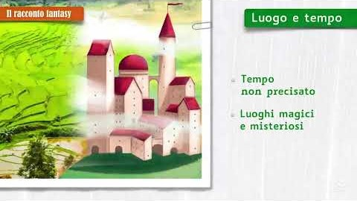
Le caratteristiche
I personaggi
Il tempo
I luoghi

Slide 3

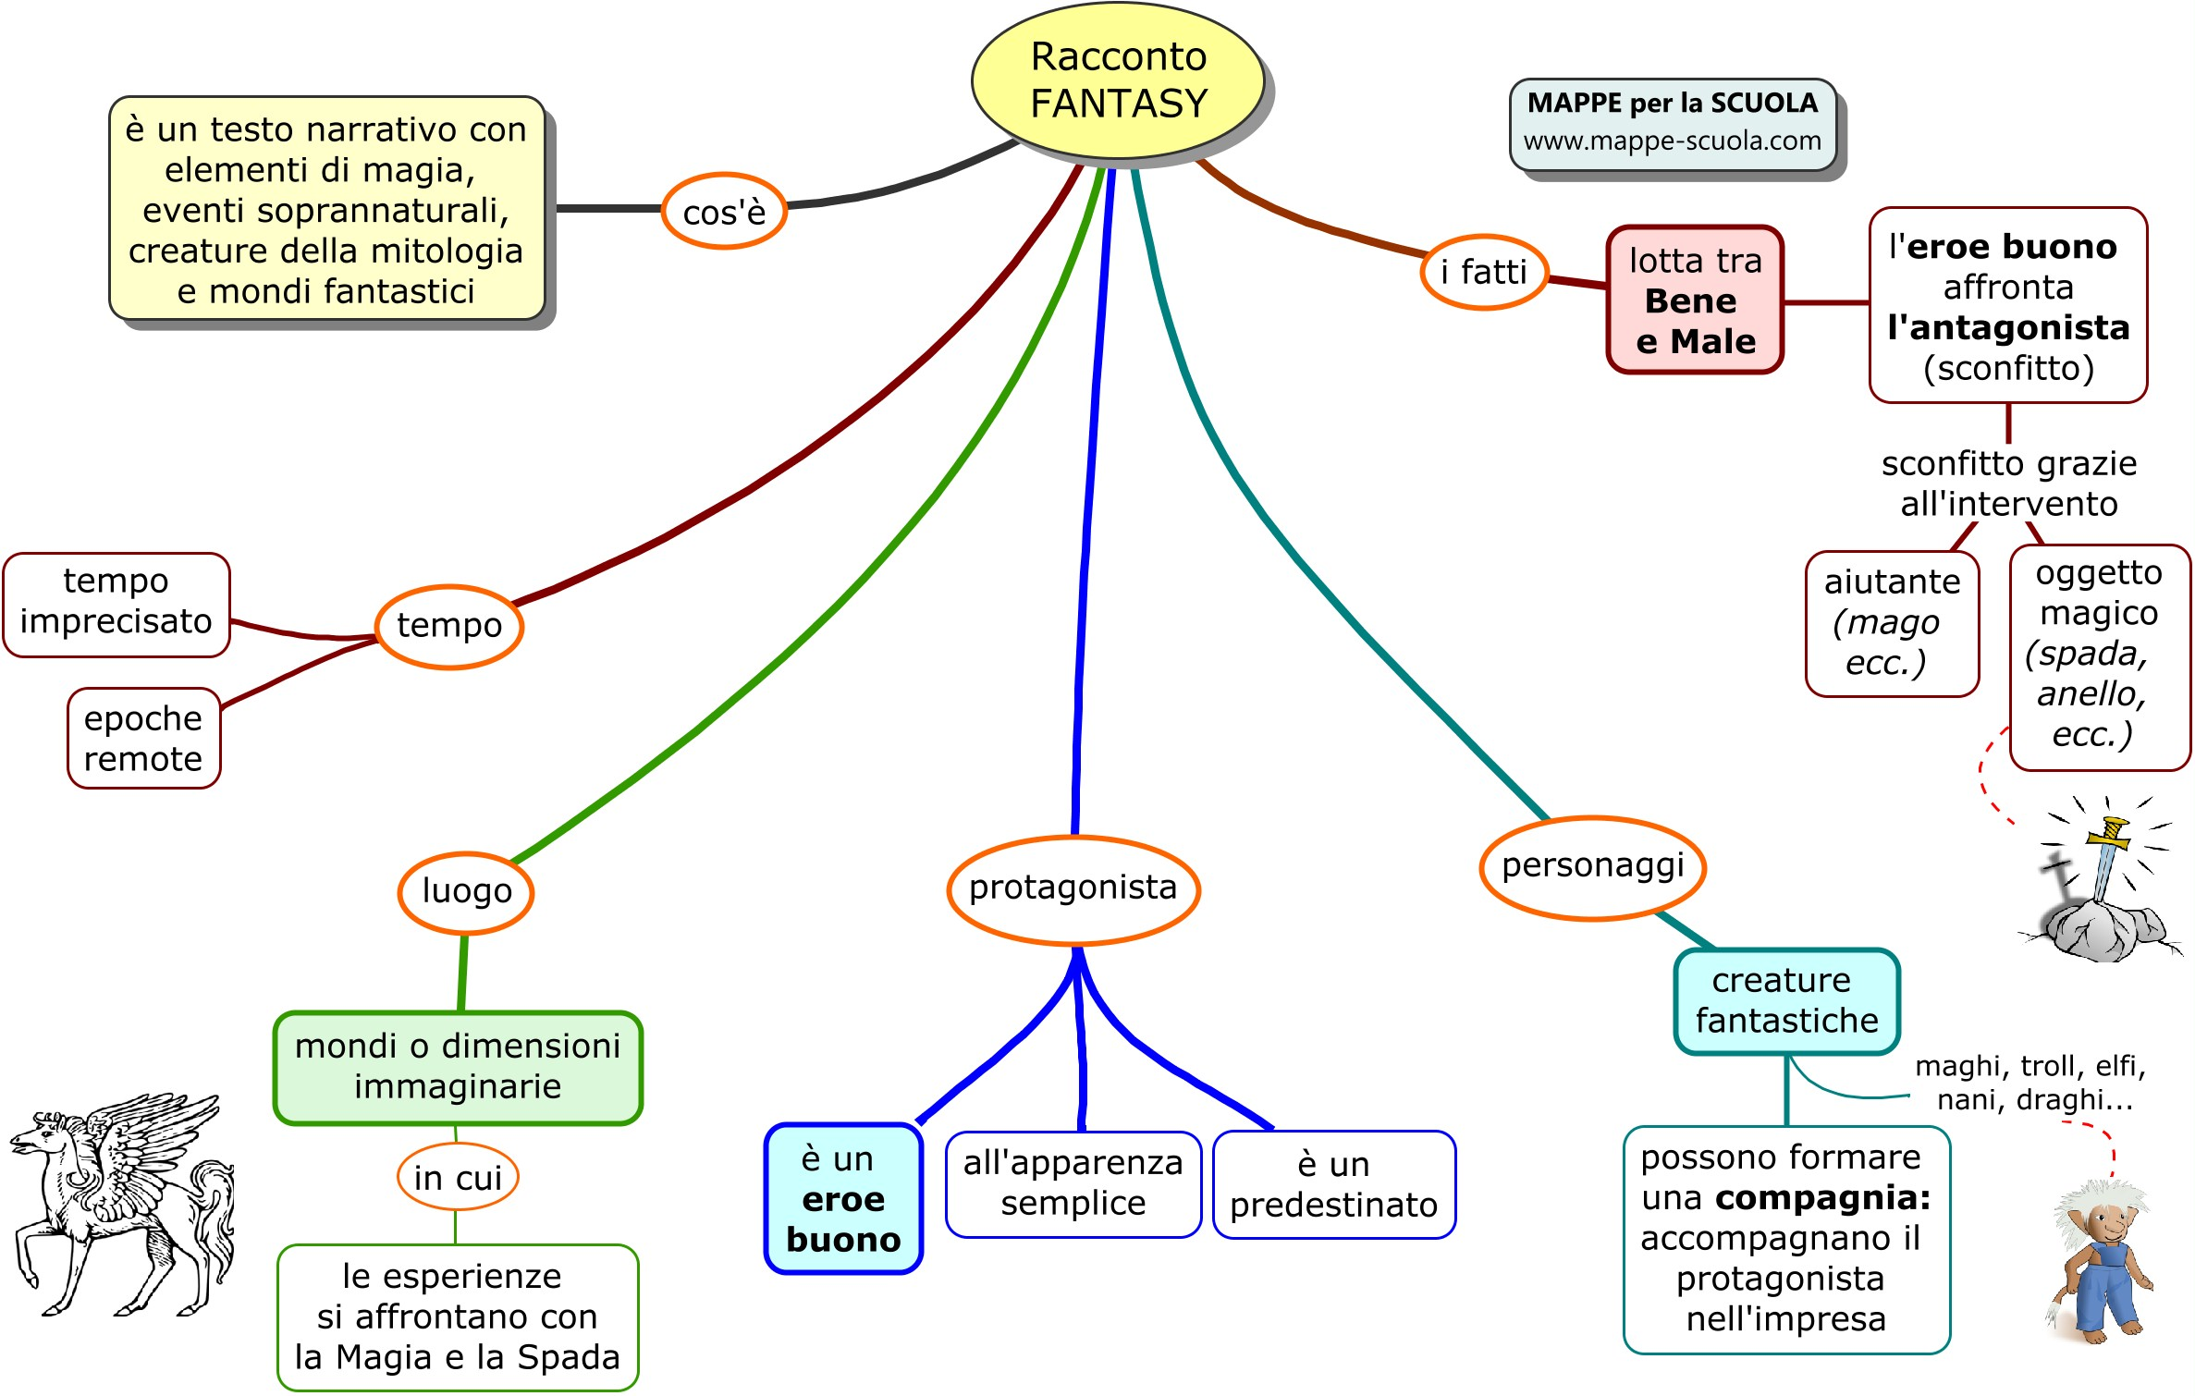
La mappa per ricordare

Slide 4
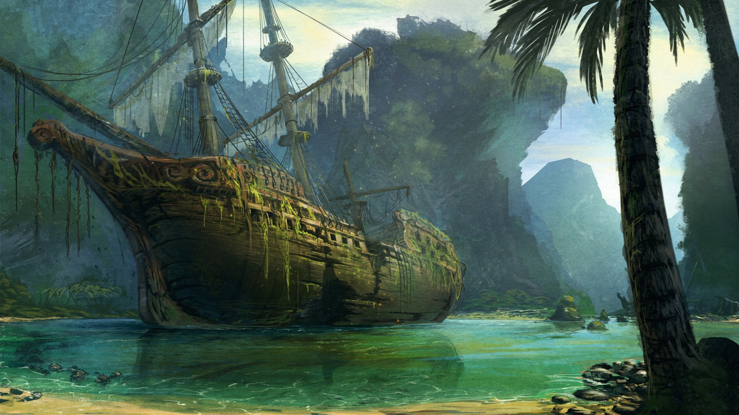
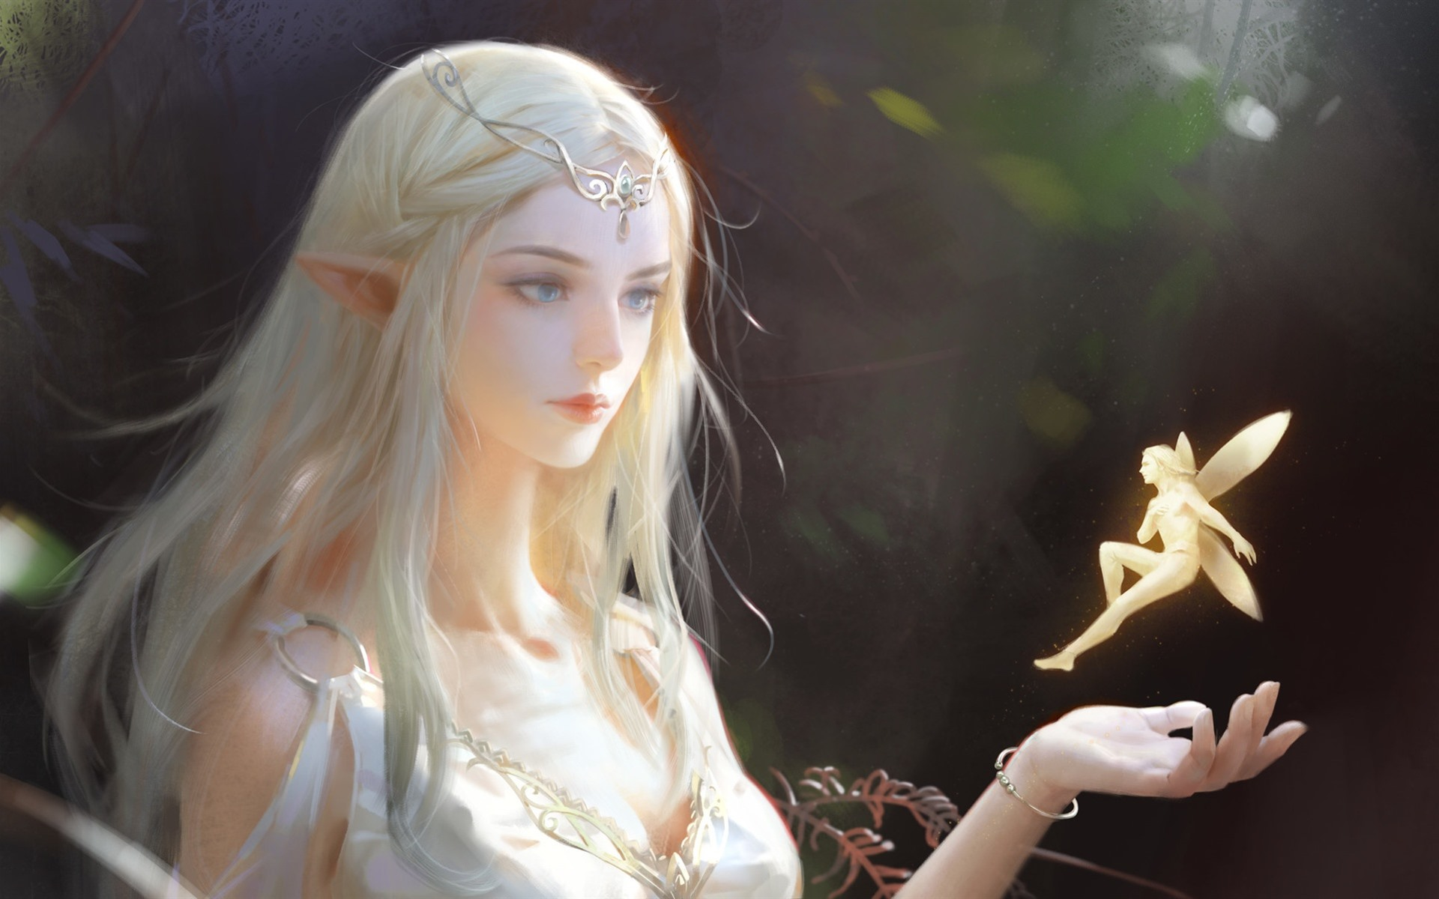
SCRIVERE UN TESTO FANTASTICO
( schema da seguire )
TITOLO
Nel titolo devi lasciare chiaramente intendere ciò di cui vuoi parlare.
INTRODUZIONE
Quando inizia la storia?
Chi è il protagonista
Dove si trova?
Perché si trova in quel luogo?
Chi è con lui?
Che cosa accade?
SVOLGIMENTO
Che cosa è accaduto ad un certo punto?
Che cosa fa il protagonista?
Che cosa è accaduto dopo?
CONCLUSIONE
Che cosa è avvenuto alla fine?
Come si conclude la vicenda?
Per collegare le frasi del racconto usa le parole-gancio (connettivi):
poiché, mentre, infine, poi, allora, improvvisamente, subito dopo,
prima, dopo, più tardi, durante, intanto …..

Slide 5
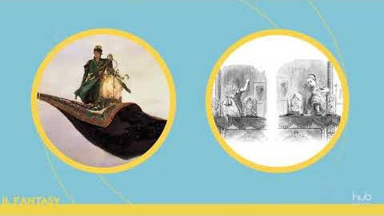
Ora lasciati ispirare dalla poesia o dalle immagini di questo video e scrivi un piccolo racconto fantasy.
Il racconto fantasy
Il racconto di fantasia
è un'avventura in compagnia.
Gnomi, elfi, folletti e maghi,
streghe, fate, guerrieri e draghi!
Un orco qua, un troll di là,
ma chi è che li sconfiggerà?
Luoghi magici e ambienti fatati,
tempi presenti, futuri e passati.
Il protagonista salverà
i personaggi in difficoltà.
Tutto questo forma una storia
che se vuoi puoi imparare a memoria

